Slide 1
Заходи і засоби попередження інфікування
Марія Панасюк
відділ інфекційного контролю та антимікробної резистентності

Slide 2
Нормативна база
Наказ МОЗ №1777 від 03 серпня 2020 року
Про затвердження Заходів та Засобів щодо попередження інфікування при проведенні догляду за пацієнтами
Зареєстровано в Міністерстві юстиції України
10 листопада 2020 року за № 1110/35393

Slide 3
Стандартні заходи захисту
1) гігієна рук
2) використання рукавичок
3) використання ХЗІА
4) респіраторна гігієна і гігієна кашлю, використання масок
5) використання захисних окулярів або щитків
6) безпека при виконанні ін’єкцій
7) використання чистого і безпечного обладнання
та інструментарію
8) безпечне поводження з відходами
9) очищення приміщень
10) використання чистої і безпечної білизни

Slide 4
Заходи захисту

Slide 5
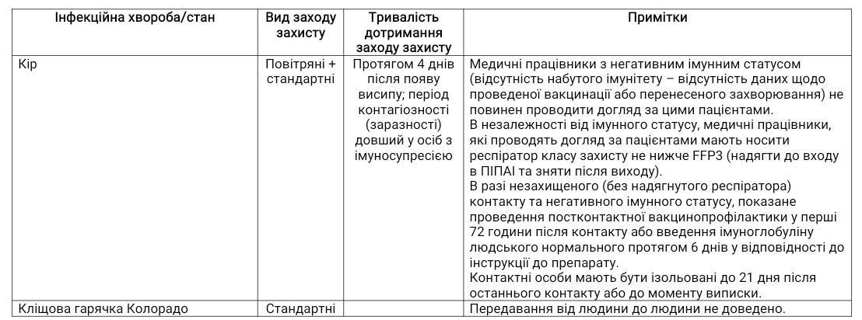
Заходи захисту

Slide 6
Наказ МОЗ №1777 від 03.08.2020
З метою організації заходів ПІІК при проведенні догляду за пацієнтом вирішальне значення мають:
Шляхи інфікування
Шляхи передавання

Slide 7
Шляхи інфікування
Контактний
Крапельний
Аерогенний

Slide 8
Заходи захисту, засновані на недопущенні інфікування
1
Контактні заходи
ЗІЗ: Застосування медичних рукавичок та ХЗІА
Мінімізувати переміщенні
Накривати контаміновані ділянки
Використовувати індивідуальне обладнання
Ретельно обробляти спільне обладнання
При дотримання СЗЗ робити акцент на гігієні рук
Високий пріоритет очищення та дезінфекції
В амбулаторних умовах: дезінфекція поверхонь, до яких часто торкаються перед прийомом наступного пацієнта.

Slide 9
Заходи захисту, засновані на недопущенні інфікування
2
Крапельні заходи
ЗІЗ: Застосування маски, захисних окулярів або щитка медичними працівниками в зоні пацієнта
Контроль джерела:
- Пацієнт має надягати маску
- Пацієнт має дотримуватись респіраторної гігієни та етикету кашлю
- Пацієнт має бути відокремлений від інших
Мінімізувати переміщення
В амбулаторних умовах: скринінг та відокремлення від інших пацієнтів

Slide 10
Заходи захисту, засновані на недопущенні інфікування
3
Аерогенні заходи
ЗІЗ: Респіратор класу захисту не нижче FFP2
Навчання щодо використання респіратора
Проведення фіт-тесту
Планова вакцинація працівників ЗОЗ
Контроль джерела:
Пацієнт має розташовуватись в ПІПАІ
Пацієнт має надягати маску
Пацієнт має дотримуватись респіраторної гігієни та етикету кашлю
В амбулаторних умовах: скринінг та відокремлення від інших пацієнтів

Slide 11
Додаткові заходи захисту щодо недопущення інфікування
Програма адміністрування антимікробних препаратів
Постконтактна хіміопрофілактика (антивірусними та антибактеріальними препаратами)
Вакцинопрофілактика (включає вакцини, що використовуються до та після контакту з інфекційними агентами)
Скринінг і обмеження перебування на території ЗОЗ/ЗСЗ відвідувачів з ознаками контагіозних інфекційних хвороб

Slide 12
ДЯКУЮ ЗА УВАГУ!

